Slide 1
GIoT end-to-end
Application System + web servic
Author:Jason

Slide 2
Item
MQTT介紹與MQTT套件安裝
應用系統與DB的建立
Web可視化GUI 開發與操作

Slide 3
MQTT是什麼？
MQTT的全名為 Message Queuing Telemetry Transport，為IBM和Eurotech共同製定出來的protocol，在MQTT的官網可以看到一開始它對MQTT的介紹：
MQTT is a machine-to-machine (M2M)/"Internet of Things" connectivity protocol. It was designed as an extremely lightweight publish/subscribe messaging transport.
MQTT是一個 machine-to-machine (M2M) 的發佈(Publish)/訂閱(Subscribe)訊息的傳輸協定，簡單來說當發佈者將訊息送至Topic平台，而Topic會將這個訊息送到所註冊的訂閱者。
一般來說發佈者可以是一個Sensors也可以是一個推播訊息的入口。訂閱者可以是個伺服器上的應用服務也可以是個手機。

Slide 4
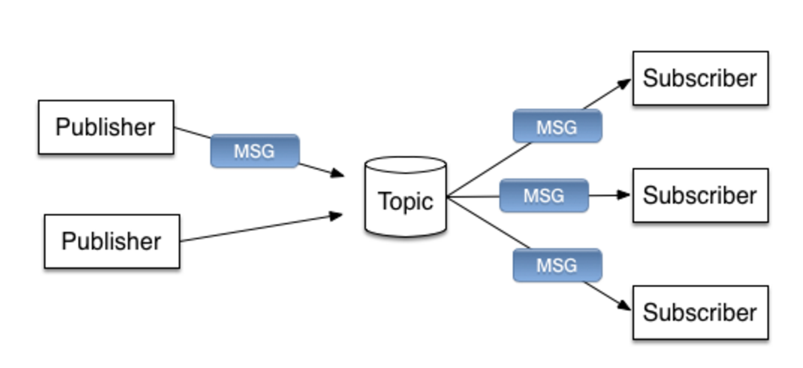
Publish/Subscribe關係如下圖
Broker
Publisher為訊息的來源，它會將訊息發送給Broker(Topic)，而Subscriber向Broker註冊，表示他們想要接收此Topic的訊息；因此當有某個Publisher對Broker發送訊息時，只要是有對此Broker註冊的Subscriber，都會收到此則訊息。

Slide 5
MQTT套件：
資源里既有基於MQTT（但不僅限於）開源消息代理中間件（Brokers/servers），又有測試客戶端，應用比較多的有ActiveMQ、Apollo、 Mosquitto等。先選擇一個沒那麼複雜的Mosquitto來嚐嚐鮮。
Mosquitto是一款實現了消息推送協議MQTT v3.1 的開源消息代理軟件，提供輕量級的，支持可發布/可訂閱的的消息推送模式，使設備對設備之間的短消息通信變得簡單，比如現在應用廣泛的低功耗傳感器，手機、嵌入式計算機、微型控制器等移動設備。

Slide 6
Mosquitto套件安裝：
Mosquitto官網下載
http://mosquitto.org/download/
mosquitto-1.0.3-install-win32.exe http://go.rritw.com/mosquitto.org/files/binary/win32/mosquitto-1.0.3-install-win32.exe
安裝:Follow Installer，基本上就一路按下一步
安裝完成後，目錄會放在
C:\Program Files(x86)\mosquitto

Slide 7
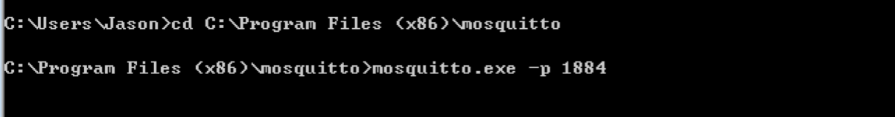
1.啟動Broker
Broker的主程式為mosquitto.exe
操作方法為執行cmd開啟命令視窗
cd C:\Program Files (x86)\mosquitto
mosquitto.exe -p port =>1884
default port是1883

Slide 8
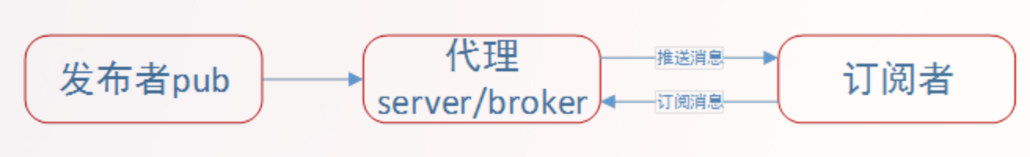
操作
前面已經開啟了服務，如果沒有請參考前面步驟。在本例中，發布者、代理和訂閱者均為localhsot，但是在實際的情況下三種並不是同一個設備。為了實現這個簡單的測試案例，需要在打開三個終端視窗，分別代表代理伺服器、發布者和訂閱者。

Slide 9
執行程序
publish:
mosquitto_pub.exe -h host -p port -q qos -t topic -m message
subscribe:
mosquitto_sub.exe -h host -p port -q qos -t topic
QoS level 0 At most once delivery
QoS level 1: At least once delivery
QoS level 2: Exactly once delivery

Slide 10
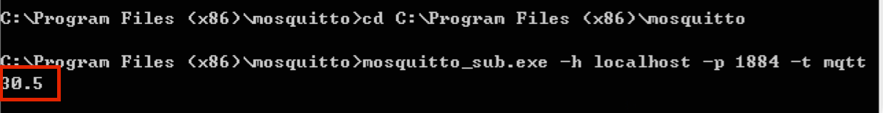
訂閱及發佈demo
Subscriber 註冊感興趣的Topic(ex. mqtt)
mosquitto_sub.exe -h localhost -p 1884 -t mqtt
Publisher 發布該Topic的訊息
mosquitto_pub.exe -h localhost -p 1884 -t mqtt -m 30.5

Slide 11

模組

Slide 12
簡單模組定義和使用(一）
node.js 遵照CommonJS 的慣例, 用 require 以及 exports 來作檔案和模組之間的溝通
var PI = Math.PI;
exports.area = function (r) {
return PI * r * r;
};
exports.circumference = function (r) {
return 2 * PI * r;
};
將這個文件存為circle.js

Slide 13
簡單模組定義和使用(一）
並新建一個app.js文件，並寫入以下代碼
var circle = require('./circle.js');
console.log( 'The area of a circle of radius 4 is ' + circle.area(4));

Slide 14
Mosca(Broker模組）
Mosca是MQTT在Node.js中的一個Broker的開源實現，通俗講也就是MQTT中的Server實現。
安裝：
npm install mosca bunyan -g
使用：
mosca單獨使用時，可以像下面這樣運行，並開始接受客戶端連接：
mosca -v | bunyan

Slide 15
MQTT.js(Client模組）
同 時Mosca作者也維護著MQTT.js這一模組，這一模組可理解為MQTT的Client實現。而縱觀整個Node.js的module中比較有分量的也就以上兩個module.
如果所要連接的服務器只支持MQTT 3.1（非V3.1.1），需要如下設置：
{
protocolId: 'MQIsdp',
protocolVersion: 3
}

Slide 16
透過mqtt.js模組註冊訂閱（一）
var mqtt = require('mqtt');
var hostname = 'localhost';
var portNumber = 1883;
var mytopic= 'mqtt';
var options = {
port:portNumber,
host: hostname
};
var client = mqtt.connect(options);

Slide 17
透過mqtt.js模組註冊訂閱（一）
client.on('connect', function() {
console.log('Connect to mqtt topic:'+mytopic);
client.subscribe(mytopic);
});
client.on('message', function(topic, message) {
console.log(‘topic:'+topic.toString());
console.log('message:'+message.toString());
});

Slide 18
透過mqtt.js模組註冊發布
var mqtt = require('mqtt');
var hostname = 'localhost';
var portNumber = 1883;
var mytopic= 'mqtt';
var options = {
port:portNumber,
host: hostname
};
var client = mqtt.connect(options);
client.publish('mqtt', 'Hell Mqtt!');
// terminate the client
client.end();

Slide 19
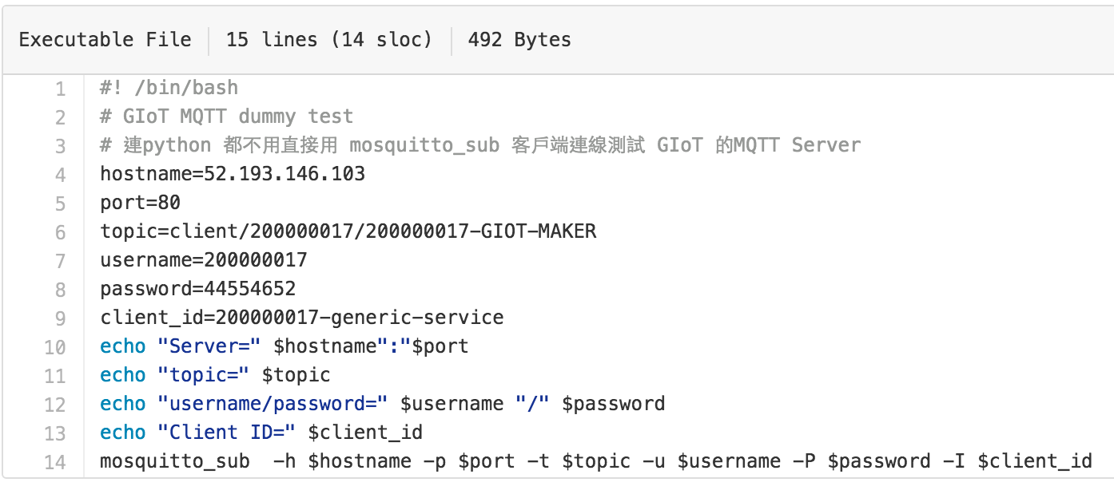
GIot MQTT dummy test

Slide 20
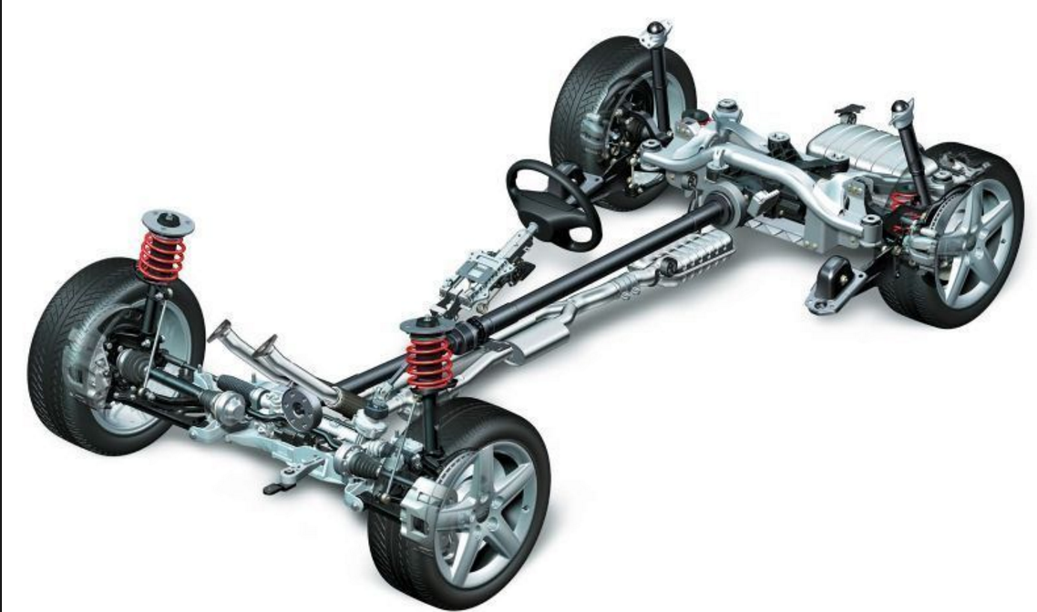
應用系統與DB的建立
開發框架

Slide 21
應用系統與DB的建立
安裝 Express
Express 是 Node.js 上最流行的 Web 開發框架，正如他的名字一樣，使用它我們可以快速的開發一個 Web 應用。我們用 express 來搭建我們的應用系統，打開命令行，輸入：
$ npm install -g express-generator
安裝 express 命令行工具，使用它我們可以初始化一個 express 項目。

Slide 22
新建一個專案 : demo
在命令行中输入：
$ express -e demo
$ cd demo && npm install
初始化一個 express 項目並安裝所需模組

Slide 23
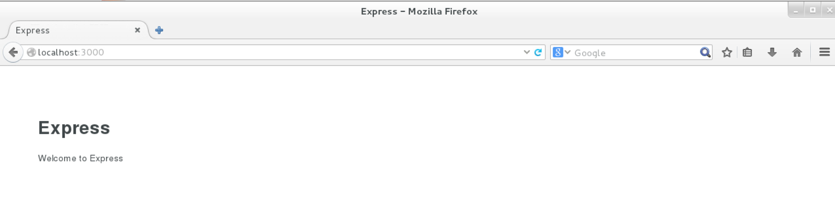
啟用 web server
$ node ./bin/www
在瀏覽器裡訪問 localhost:3000，如下圖所示：

Slide 24
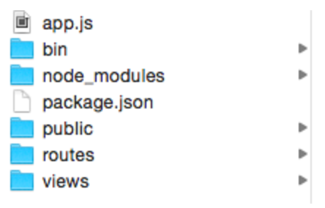
專案結構
我們回頭看看生成的工程目錄裡面都有什麼，打開我們的 demo 文件夾，裡面如圖所示：
node_modules
包含所有 project 相關套件.
public
包含所有靜態檔案.
routes
所有動作包含商業邏輯.
views
包含 action views, partials 還有 layouts.
app.js
包含設定, middlewares, 和 routes 的分配.
package.json
相關套件的設定檔.

Slide 25
專案結構
我們回頭看看生成的工程目錄裡面都有什麼，打開我們的 demo 文件夾，裡面如圖所示：
app.js：啟動文件，或者說入口文件 package.json：存儲著專案的信息及模組依賴，當在dependencies 中添加依賴的模組時，運行npm install，npm 會檢查當前目錄下的package.json，並自動安裝所有指定的模組 node_modules：存放package.json 中安裝的模組，當你在package.json 添加依賴的模組並安裝後，存放在這個文件夾下
public：存放image、css、js 等文件 routes：存放路由文件
views：存放視圖文件或者說模版文件
bin：存放可執行文件

Slide 26
package.json
{
"name": "demo",
"version": "0.0.0",
"private": true,
"scripts": {
"start": "node ./bin/www"
},
"dependencies": {
"body-parser": "~1.13.2",
"cookie-parser": "~1.3.5",
"debug": "~2.2.0",
"ejs": "~2.3.3",
"express": "~4.13.1",
"morgan": "~1.6.1",
"serve-favicon": "~2.3.0"
}
}

Slide 27
app.js入口檔案
var app = express()：生成實例express實例app。
app.set('views', path.join(dirname, 'views’))：設置 views 文件夾為存放視圖文件的目錄, 即存放模板文件的地方,dirname 为全局變數,存儲當前正在執行的腳本所在的目錄。
app.set('view engine', 'ejs’)：設置視圖模板引擎為 ejs。
app.use(favicon(dirname + ‘/public/favicon.ico’))：設置/public/favicon.ico為favicon圖標。
app.use(logger('dev’))：加載日誌中間件。
app.use(bodyParser.json())：加載解析JSON的中間件。
app.use(bodyParser.urlencoded({ extended: false }))：加載解析urlencoded请求体的中间件。
app.use(cookieParser())：加載解析cookie的中间件。
app.use(express.static(path.join(dirname, ‘public')))：設置public為存放靜態文件的目錄。
app.use('/', routes);和app.use('/users', users)：路由控制器。

Slide 28
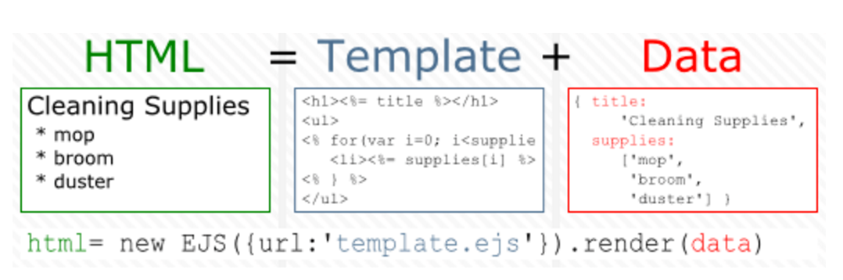
EJS
EJS 是一個 client 端的 JavaScript 函式庫，可將傳統的 HTML 程式碼分離成範本（template）與 JSON 形式的資料（data）。
EJB 使用 <% %> 或 [% %] 作為內崁 JavaScript 的關鍵符號，也就是說放在這中間的部分就會被視為 JavaScript 來執行，另外如果放在 <%= %> 裡面的 JavaScript 變數，則會以 toString() 的方式將其轉換為字串，並加入至網頁中。

Slide 29
路由
router.get('/', function(req, res){
res.render('index', { title: 'Express' });
});
var routes = require('./routes/index');
app.use('/', routes);
index.js
index.ejs
app.js
users.js
respond with a resource
var users = require('./routes/users');
app.use('/users', users);
router.get('/', function(req, res, next) {
res.send('respond with a resource');
});
在 app.js 中通過 require 加載了 index.js 然後通過 app.use('/', routes); 調用了 index.js 導出的函數

Slide 30
路由規則
express 封裝了多種 http 請求方式，我們主要只使用 get 和 post 兩種，即 app.get() 和 app.post() 。
app.get() 和app.post() 的第一個參數都為請求的路徑，第二個參數為處理請求的回調函數，回調函數有兩個參數分別是req 和res，代表請求信息和響應信息。路徑請求及對應的獲取路徑有以下幾種形式：
req.query： 處理 get 请求，獲取 get 求參數
req.params： 處理 /:xxx 形式的 get 或 post 請求，獲取請求參數
req.body： 處理 post 请求，獲取 post 請求體
req.param()： 處理 get 和 post 请求，但查找優先級由高到低為 req.params→req.body→req.query

Slide 31
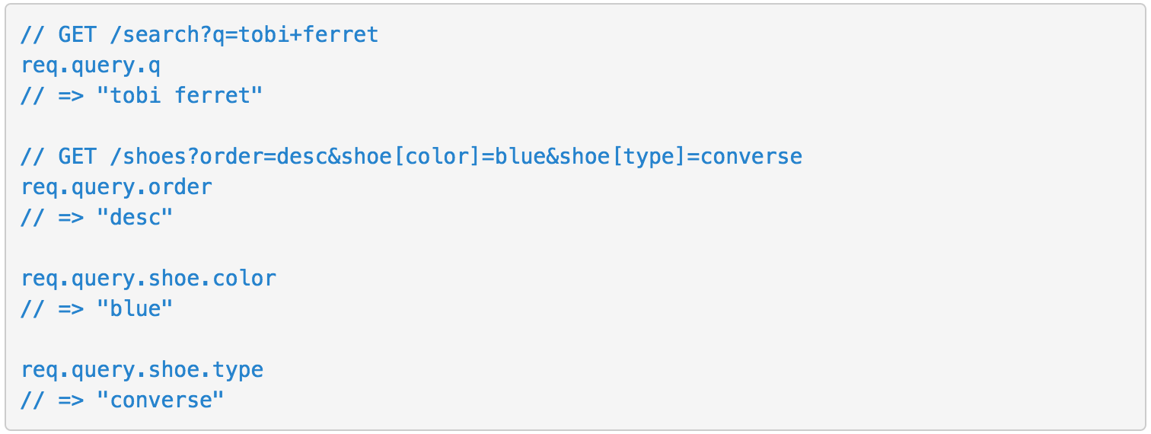
req.query
處理 get 请求，獲取 get 求參數

Slide 32
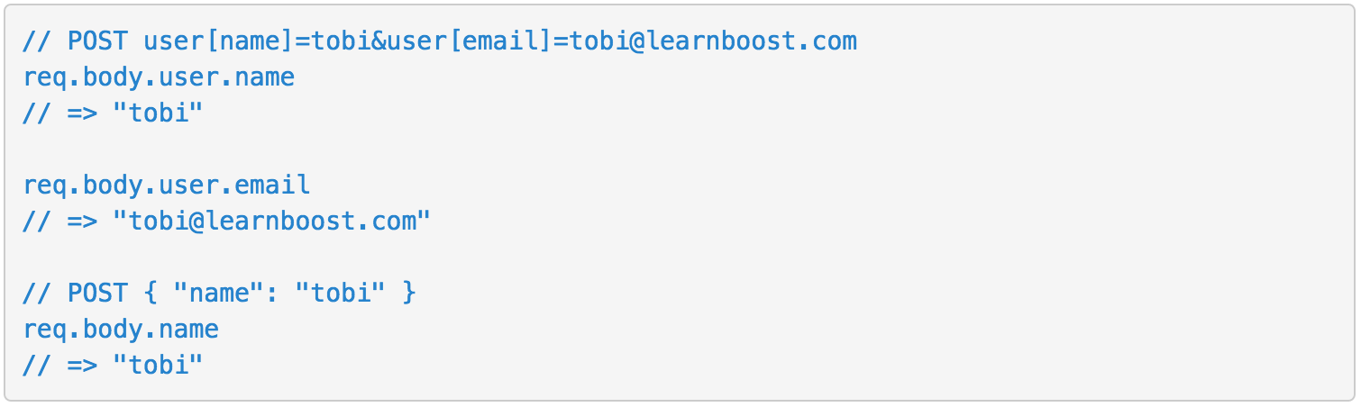
req.body
處理 post 请求，獲取 post 請求體

Slide 33
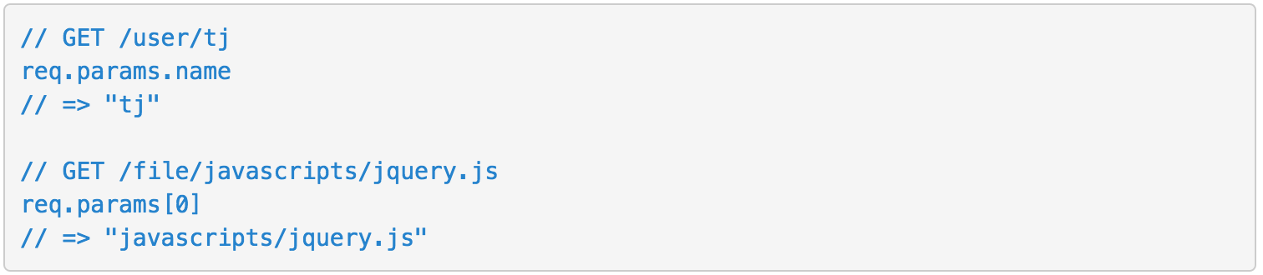
req.params
處理 /:xxx 形式的 get 或 post 請求，獲取請求參數

Slide 34
MongoDB簡介
MongoDB 是一個基於分佈式文件存儲的 NoSQL（非關係型資料庫）的一種，由 C++ 語言編寫，旨在為 WEB 應用提供可擴展的高性能數據存儲解決方案。 MongoDB 支持的數據結構非常鬆散，是類似 json 的 bjson 格式，因此可以存​​儲比較複雜的數據類型。 MongoDB 最大的特點是他支持的查詢語言非常強大，其語法有點類似於面向物件的查詢語言，幾乎可以實現類似關係數據庫單表查詢的絕大部分功能，而且還支持對數據建立索引。

Slide 35
安裝 mongoDB
去 mongoDB 官網https://www.mongodb.com/download-center?jmp=nav#community下載安裝檔，直接安裝。mongoDB 的初始設定是把資料存在 \data\db ，但是 mongoDB 不會自動產生這個資料夾，所以我們必須自己開，可以在檔案總管裡面新增，也可以在終端機底下輸入：
C:\> mkdir \data
C:\> mkdir \data\db

Slide 36
啟動 mongoDB
開好資料夾之後，點擊 your_mongodb_path\bin 底下的 mongod.exe 或是到終端機輸入以下指令啟動 mongoDB：
C:\> cd your_mongodb_path\bin
C:\> mongod
然後就可以雙擊 mongo.exe 或是在終端機輸入以下指令進到 administrative shell：
C:\> cd your_mongodb_path\bin
C:\> mongo

Slide 37
shell指令練習
>use db
切換到db資料庫
>db.user.insert(
{
"name" : "marry",
"age" : "20",
"birthday" : "1996/05/10"
}
)
插入資料到user collection

Slide 38
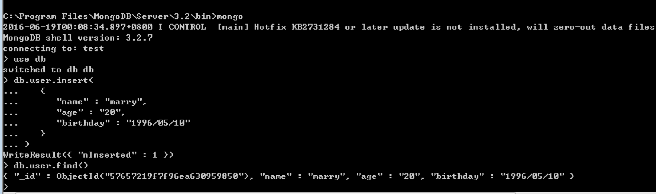
Find or Query Data with the mongo Shell
>db.user.find()

Slide 39
mongoose
mongoose 是一套給 Node.js 用的 MongoDB ORM。
物件關聯對映（英語：Object Relational Mapping，簡稱ORM，或O/RM，或O/R mapping），是一種程式設計技術，用於實現物件導向編程語言裡不同類型系統的資料之間的轉換。從效果上說，它其實是創建了一個可在編程語言裡使用的「虛擬對象資料庫」。如今已有很多免費和收費的ORM產品，而有些程式員更傾向於創建自己的ORM工具。

Slide 40
mongoose建立連線
把 mongoose 給 requrie 進來，然後讓它跟 MongoDB 嘗試建立連線，連線的 URL 協議一定要用 mongodb:// 這個 prefix：
var mongoose = require( 'mongoose' );
mongoose.connect(‘mongodb://localhost/db’);
mongoose 的兩個概念：Schema 與 Model
MongoDB 是以 documents 為基礎，在 SQL 資料庫稱為 table 的東西，在 NoSQL 裡稱為 collection。當然，這又是一種名詞定義上的把戲，實質上大同小異。

Slide 41
Schema
mongoose 的 Schema 概念就是用 schema-based 的方式，定義一個 collection 的組成結構，用程式碼描述會這樣子寫：
Schema、Model、Entity的關係請牢記，Schema生成Model，Model創造Entity，Model和Entity都可對資料庫操作造成影響，但Model比Entity更具操作性。
var userSchema = new mongoose.Schema({
name: { type: String},
age: { type: String},
birthday: { type: String}
});

Slide 42
Schema.Types
NodeJS中的基本数据类型都属于Schema.Type，另外Mongoose还定义了自己的类型
var ExampleSchema = new Schema({
name:String,
binary:Buffer,
living:Boolean,
updated:Date,
age:Number,
mixed:Schema.Types.Mixed, //该混合类型等同于nested
_id:Schema.Types.ObjectId, //主键
_fk:Schema.Types.ObjectId, //外键
array:[],
arrOfString:[String],
arrOfNumber:[Number],
arrOfDate:[Date],
arrOfBuffer:[Buffer],
arrOfBoolean:[Boolean],
arrOfMixed:[Schema.Types.Mixed],
arrOfObjectId:[Schema.Types.ObjectId]
nested:{
stuff:String,
}
});

Slide 43
Model
而 mongoose 的 Model 概念，則是對一個 collection 結構定義與操作方法的集合，也就是用 Schema 定義了一個 collection 的結構，加上其他對這個 collection 的驗證設定、操作方法等等，便構成了一個 Model。
最後將這個 Schema 定義到一個叫做 User 的 model：
mongoose.model(‘User’, userSchema);

Slide 44
操作Model
當要使用這個 model 只要用 mongoose.model() 將 model 讀出來，便可以對他進行操作了：
var UserModel = mongoose.model(‘User’);
這行程式的意思是，用UserSchema來產生一個名(index)為"User"的Model並指定給變數UserModel。
最後用這個Model來產生一個Entity：
var userEntity = new UserModel({name:'Zack'});
console.log(userEntity.name); //Zack
產生Entity的同時給屬性name賦值為"Zack"，再由console.log(userEntity.name)打印出來。

Slide 45
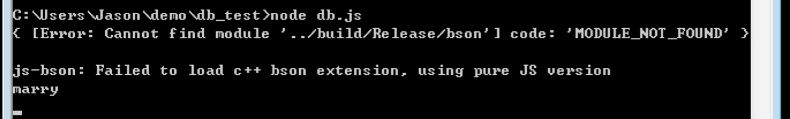
新增/查詢
新增
userEntity.save(function (err) {
if (err) return console.error(err);
});
查詢所有
UserModel.find(function(err,users){
if (err) return console.error(err);
console.log(users);
})
查詢指定欄位
UserModel.find({ name: “marry” }, callback);

Slide 46
Web可視化GUI 開發與操作
功能分析：簡單推播與資料查詢
頁面設計
頁面佈局
頁面路由規劃

Slide 47
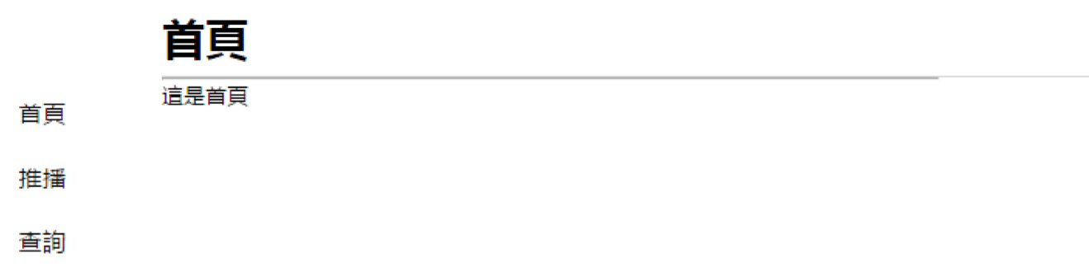
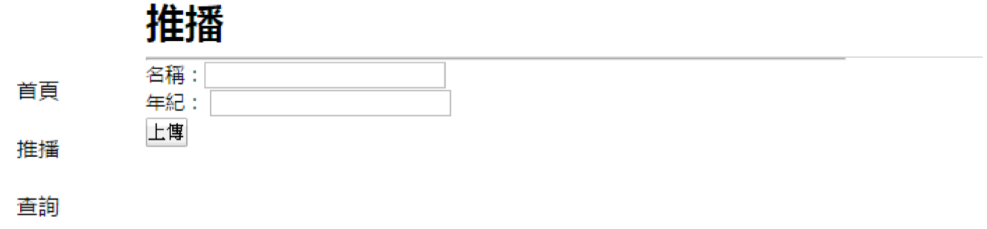
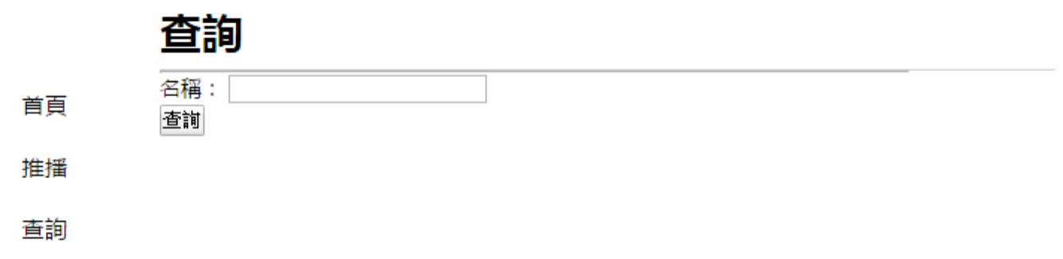
頁面設計
頁面設計

Slide 48
頁面佈局
這裡我們使用include進行頁面佈局。 include 的簡單使用如下：index.ejs
<%- include a %>
hello,world!
<%- include b %>
a.ejs
this is a.ejs
b.ejs
this is b.ejs
最终 index.ejs 会显示：
this is a.ejs
hello,world!
this is b.ejs

Slide 49
頁面路由規劃
我們已經把設計的構想圖貼出來了，接下來的任務就是完成路由規劃了。路由規劃，或者說控制器規劃是整個網站的骨架部分，因為它處於整個架構的樞紐位置，相當於各個接口之間的粘合劑，所以應該優先考慮。
根據構思的設計圖，我們作以下路由規劃：
/ ：首页
/post ：推播
/find ：查詢

Slide 50
頁面路由 - index.js
module.exports = function(app) {
app.get('/', function (req, res) {
res.render('index', { title: '首頁' });
});
app.get('/post', function (req, res) {
console.log('render to post.ejs');
res.render('post', { title: '推播' });
});
app.post('/post', function (req, res) {
});
app.get('/find', function (req, res) {
console.log('render to post.ejs');
res.render('find', { title: '查詢' });
});
app.post('/find', function (req, res) {
});
};

Slide 51
練習
目標：
訂閱gIot MQTT topic接收訊息
自訂收到儲存資料模組
將收到得資料透過儲存資料模組存資料
顯示接收訊息

Slide 52
參考連結
Mosquitto官網 http://mosquitto.org/download/
Node.js實現的MQTT客戶端模塊mqtt.js
http://itbilu.com/nodejs/npm/41wDnJoDg.html
使用express與MongoDB的搭建多人博客
http://wiki.jikexueyuan.com/project/express-mongodb-setup-blog/simple-blog.html
Mongoose學習參考文檔
https://cnodejs.org/topic/504b4924e2b84515770103dd

